Slide 1
УПРАВЛЕНИЕ ФЕДЕРАЛЬНОЙ АНТИМОНОПОЛЬНОЙ СЛУЖБЫ
ПО РЕСПУБЛИКЕ ХАКАСИЯ
Основные итоги работы 2011 года.
Задачи на 2012 год

Slide 2
Количество поступивших обращений в Хакасское УФАС

Slide 3
Количество возбужденных дел из числа поступивших заявлений о нарушении законодательства

Slide 4
Количество рассмотренных заявлений, жалоб, дел в 2011 году (всего 558).
Основные итоги 2011 года

Slide 6
Виды нарушений, допущенных хозяйствующими субъектами, органами власти

Slide 7
Доля устраненных нарушений антимонопольного законодательства из числа выявленных
Устранено нарушений:
до возбуждения дела;
в процессе рассмотрения дела;
исполнено предписаний;
удовлетворено судом исков антимонопольных органов.
 | 2009 | 2010 | 2011
Выявлено нарушений | 45 | 72 | 56
Устранено нарушений | 25 | 60 | 47

Slide 8
Отмененные судом решения
 | 2009 | 2010 | 2011
Принято решений о наличии нарушения | 45 | 72 | 56
Обжаловано решений | 12 | 16 | 6
Отменено решений | 2 | 5 | 3
Доля отмененных решений (к принятым) | 4% | 6,9% | 5,4%

Slide 9
Контроль за соблюдением законодательства о размещении заказов

Slide 10
Рассмотрено жалоб и выявлено нарушений

Slide 11
Проведено проверок и выявлено нарушений

Slide 13
Постановления о наложении штрафа

Slide 14
Суммарный размер наложенного штрафа (тыс.рублей)

Slide 15
Сумма денежных средств подлежащих взысканию (8 115 445р.)

Slide 16
Достижения 2011 года
Вступил в силу «третий антимонопольный пакет» законов, направленный на совершенствование антимонопольного регулирования.

Slide 17
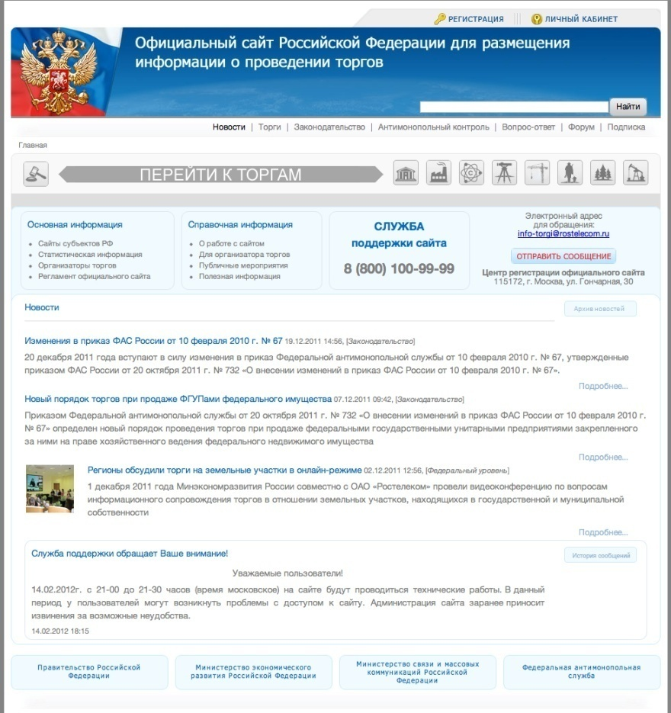
Достижения 2011 года
Оптимизирована процедура проведения торгов на предоставление земельных и лесных участков, участков недр, на право заключения охотохозяйственных соглашений – в части обязательного размещения информации на официальном сайте Российской Федерации torgi.gov.ru

Slide 18
Достижения 2011 года
Вступил в силу ФЗ от 18.07.2011 № 223-ФЗ «О закупках товаров, работ, услуг отдельными видами юридических лиц», устанавливающий общие принципы закупки товаров, работ, услуг и основные требования к их закупке для государственных корпораций, госкомпаний, субъектов естественных монополий, организаций, осуществляющих регулируемые виды деятельности.

Slide 19
Достижения 2011 года
Запущен интернет-журнал «Российское конкурентное право и экономика»;
Издан учебник для студентов ВУЗов «Конкурентное право России», подготовленный специалистами ФАС России;
Обновлены веб-сайты территориальных органов в соответствии с современными стандартами раскрытия информации о деятельности государственных органов.

Slide 20
Достижения 2011 года
ФАС России получила самый полный набор сертификатов соответствия системы менеджмента качества в центральном аппарате международному стандарту ISO 9001:2008

Slide 21
Спасибо за внимание!

